Slide 1
组会汇报
汇报人：叶禹络
时间：2023.11.11

Slide 2
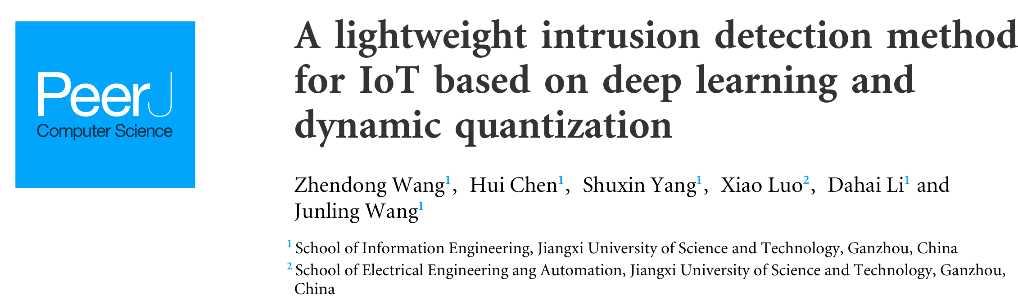
1.文献阅读（1）
一种基于深度学习和动态量化的物联网轻量级入侵检测方法

Slide 3
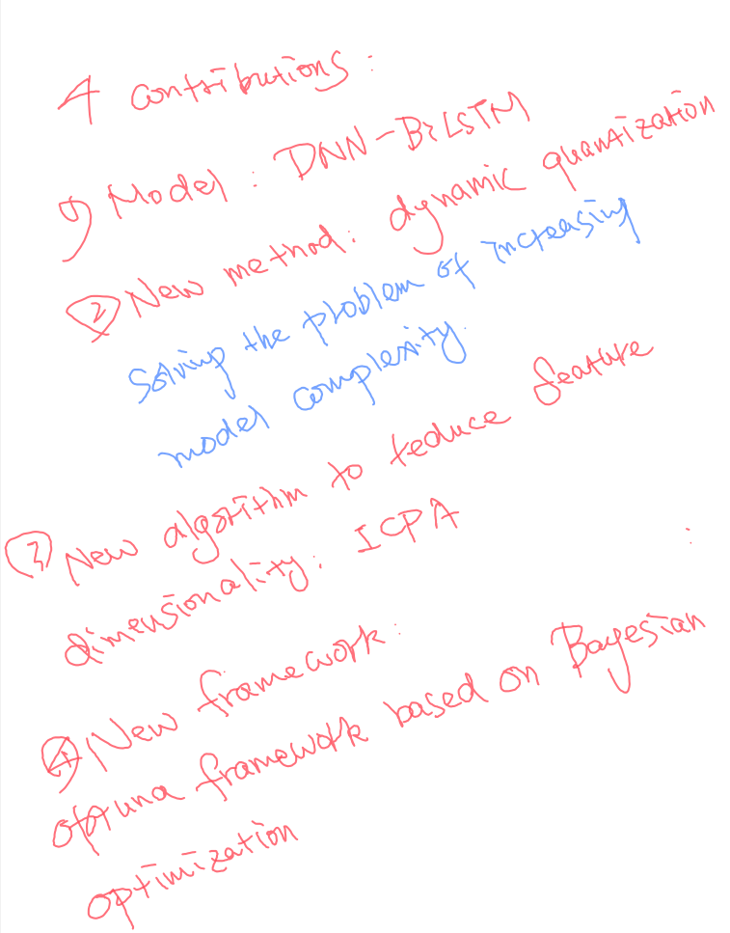
创新点
1.结合了DNN与BiLSTM的特征提取模型
2.引入动态量化的方法缩小模型参数的规模
3.利用IPCA算法进行特征缩减
4.采用基于贝叶斯优化的optuna框架进行调参

Slide 4
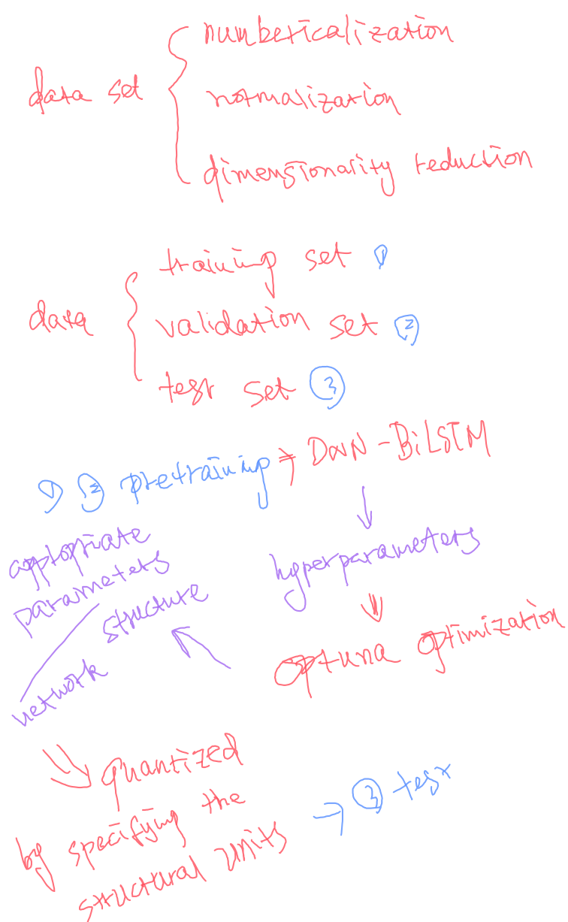
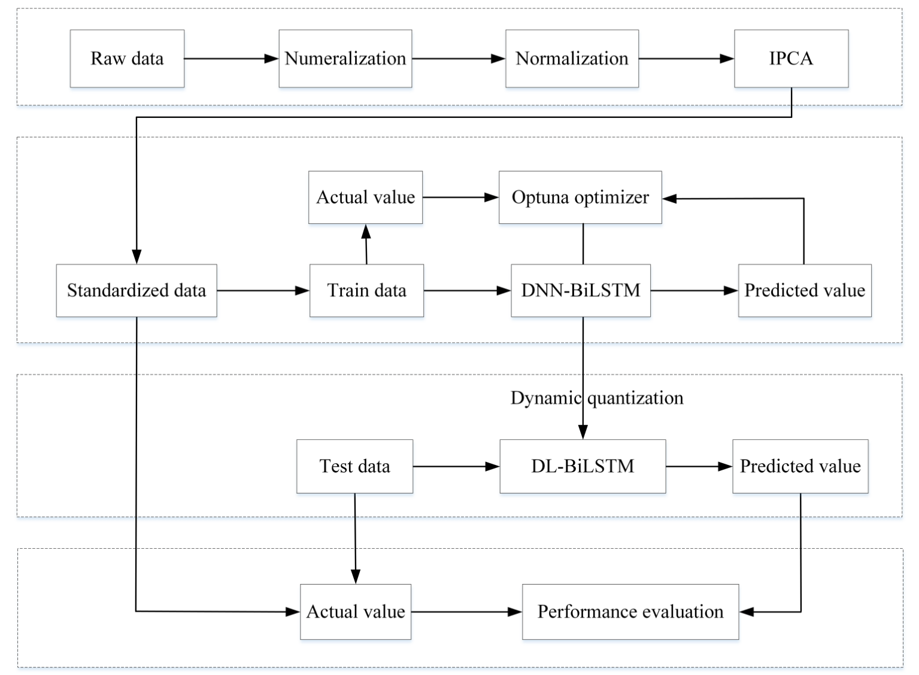
Notes:
对数据进行数字化，规范化
数据集分为训练集、验证集、测试集
使用训练集和验证集对模型预训练，在optuna框架下调整到合适的参数
使用动态量化对模型神经元进行简化
简化后的DL-BiLSTM作为最后的模型

Slide 5
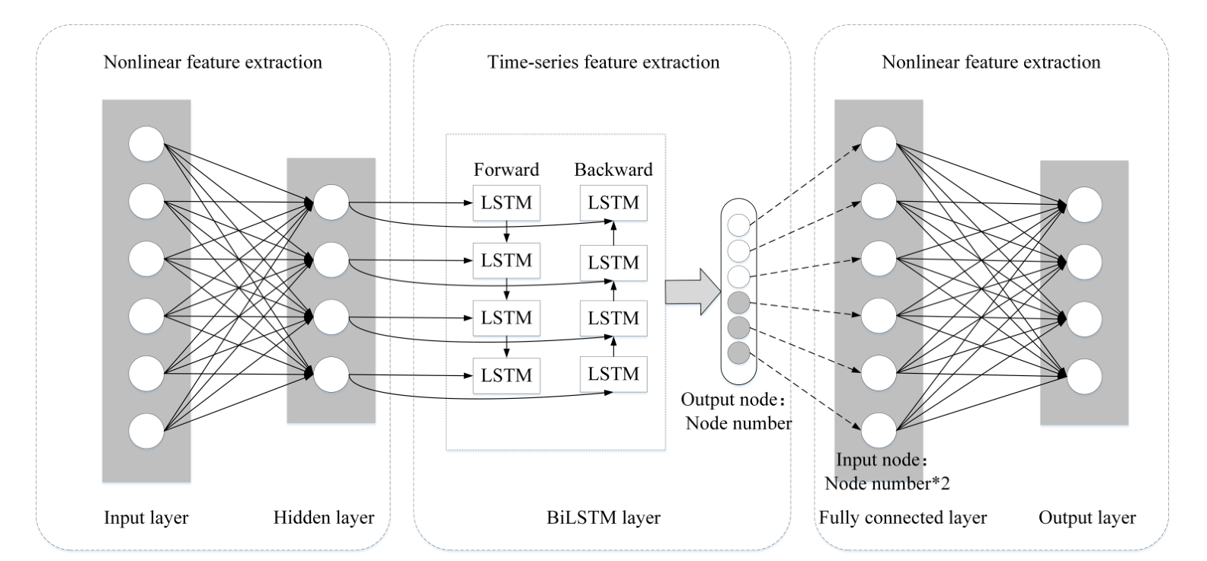
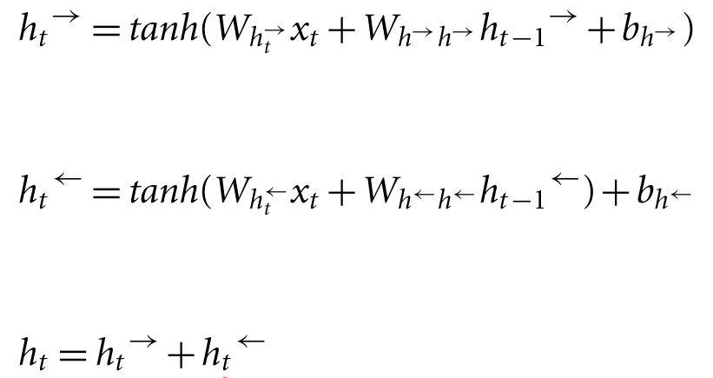
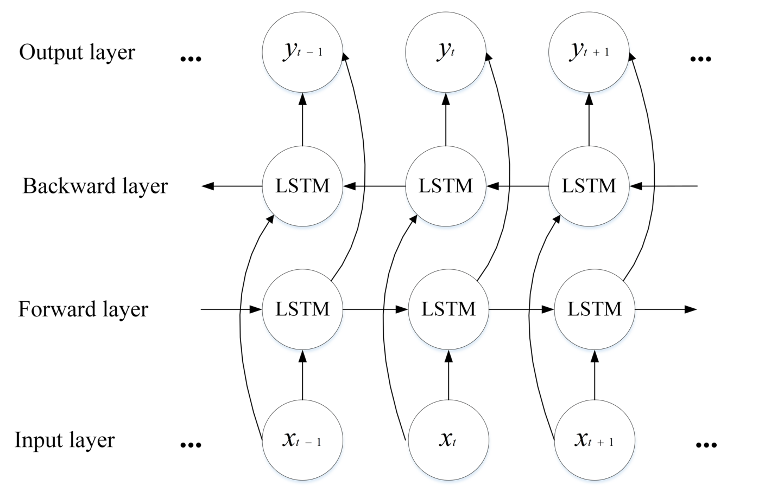
DNN-BiLSTM
BiLSTM
DNN
DNN

Slide 6
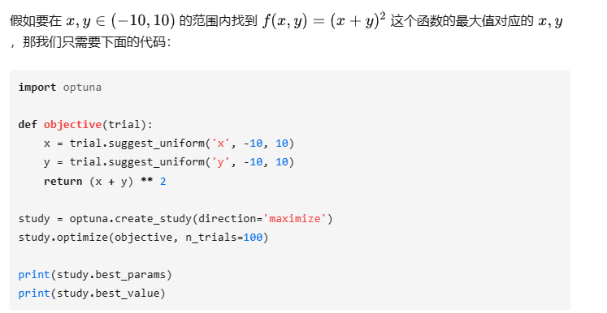
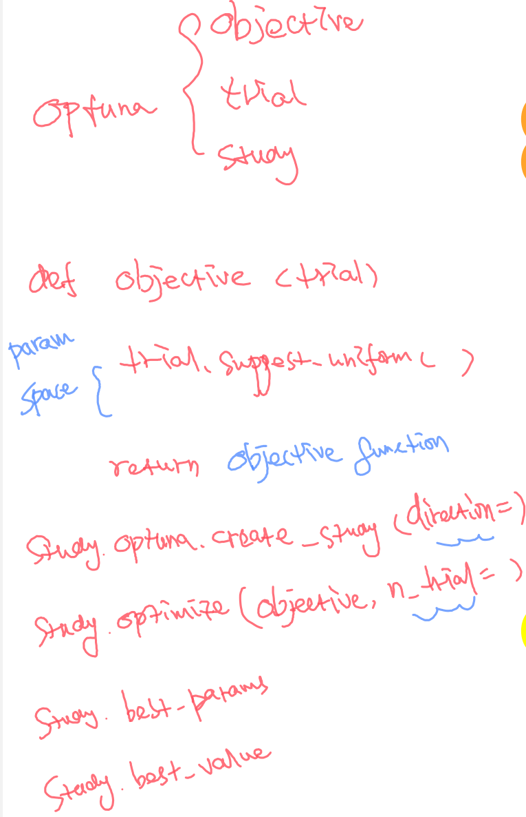
1.自定义的参数范围
2.自定义的测试轮数（尽早跳出死循环）
3.简单的框架

Slide 7
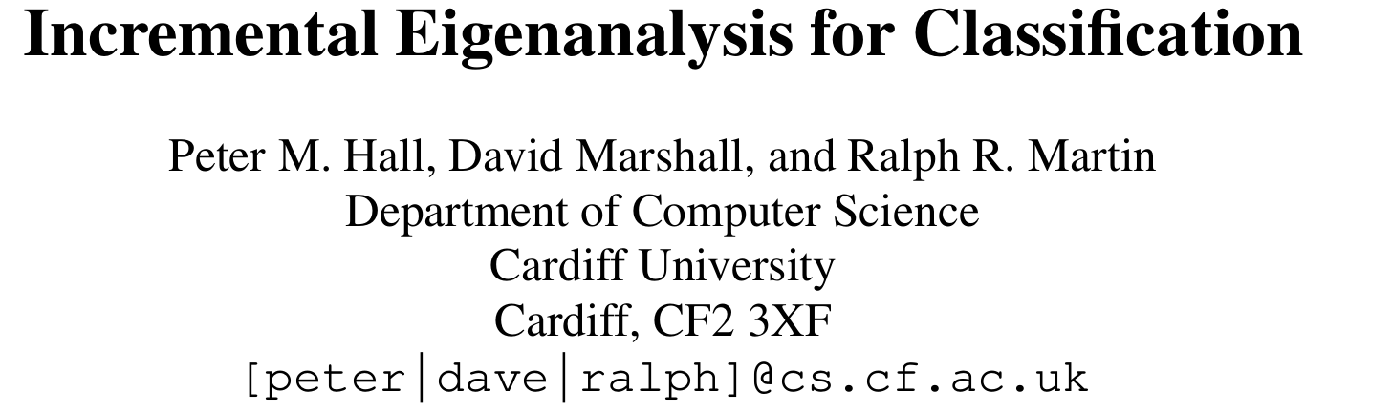
1.文献阅读（2）
用于分类的增量特征分析法

Slide 8
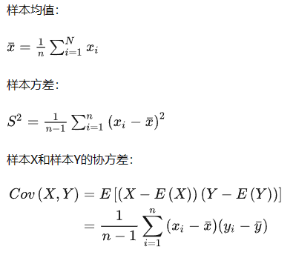
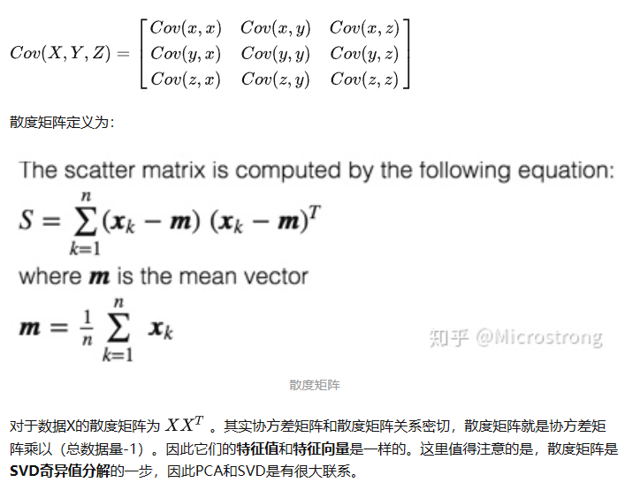

Slide 9
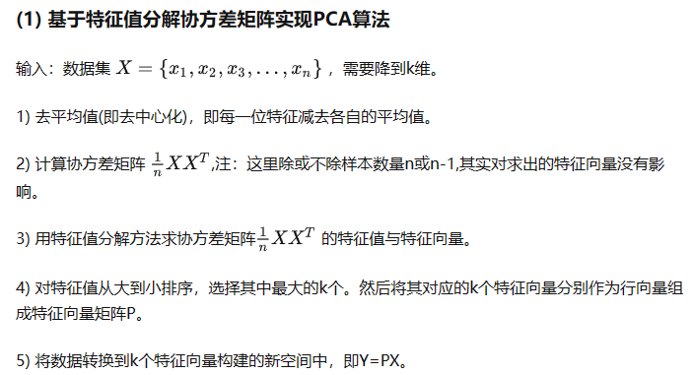
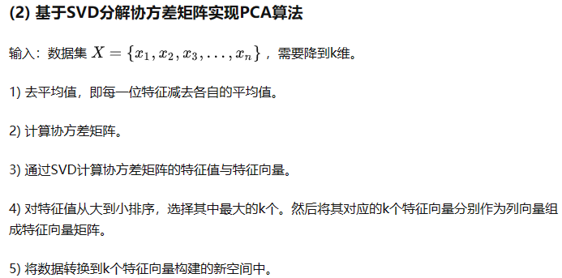
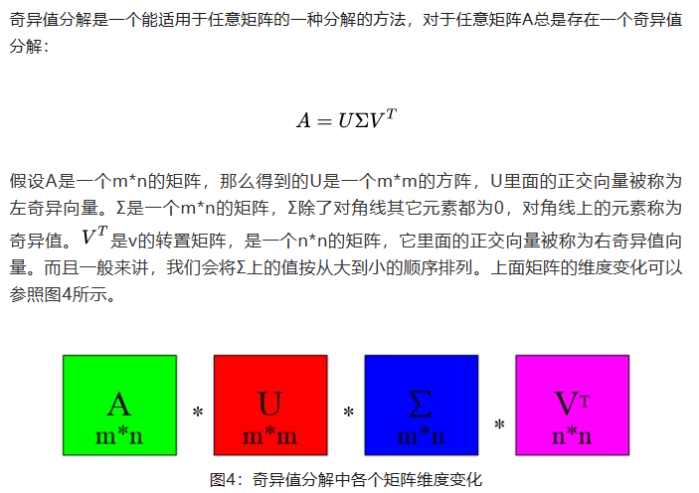
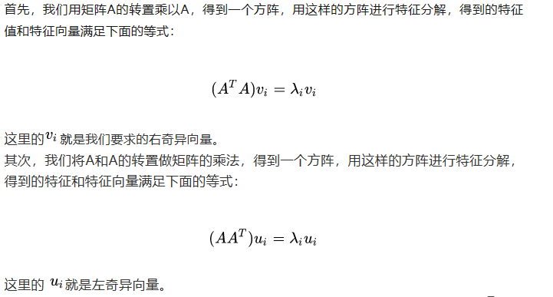

Slide 10
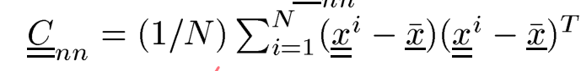
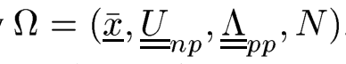
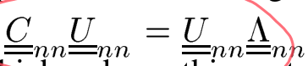
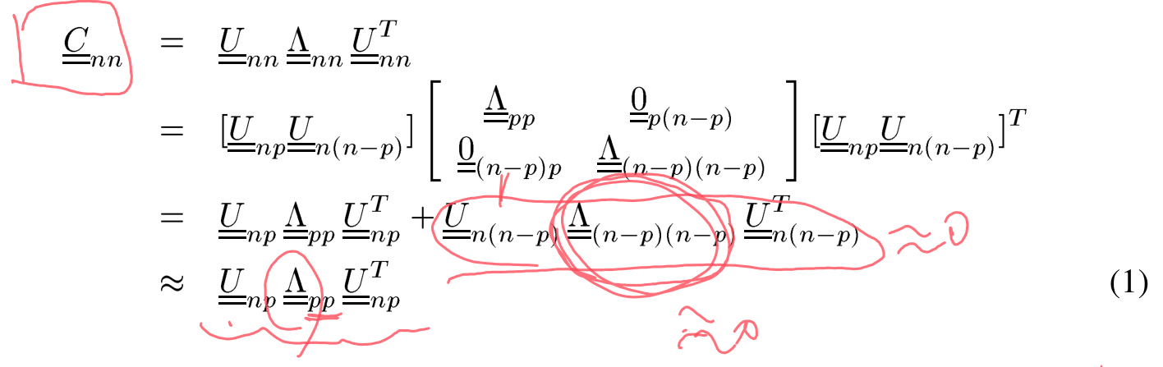
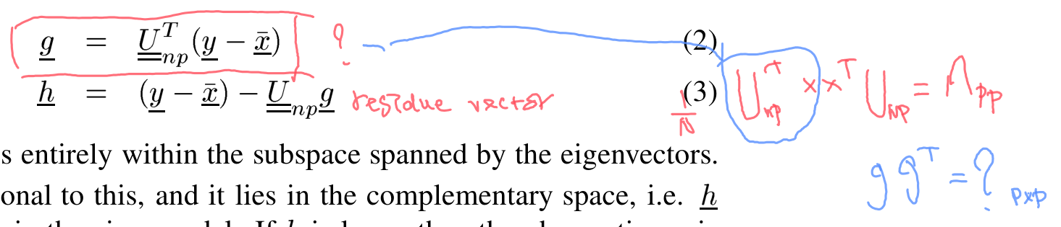

Slide 11
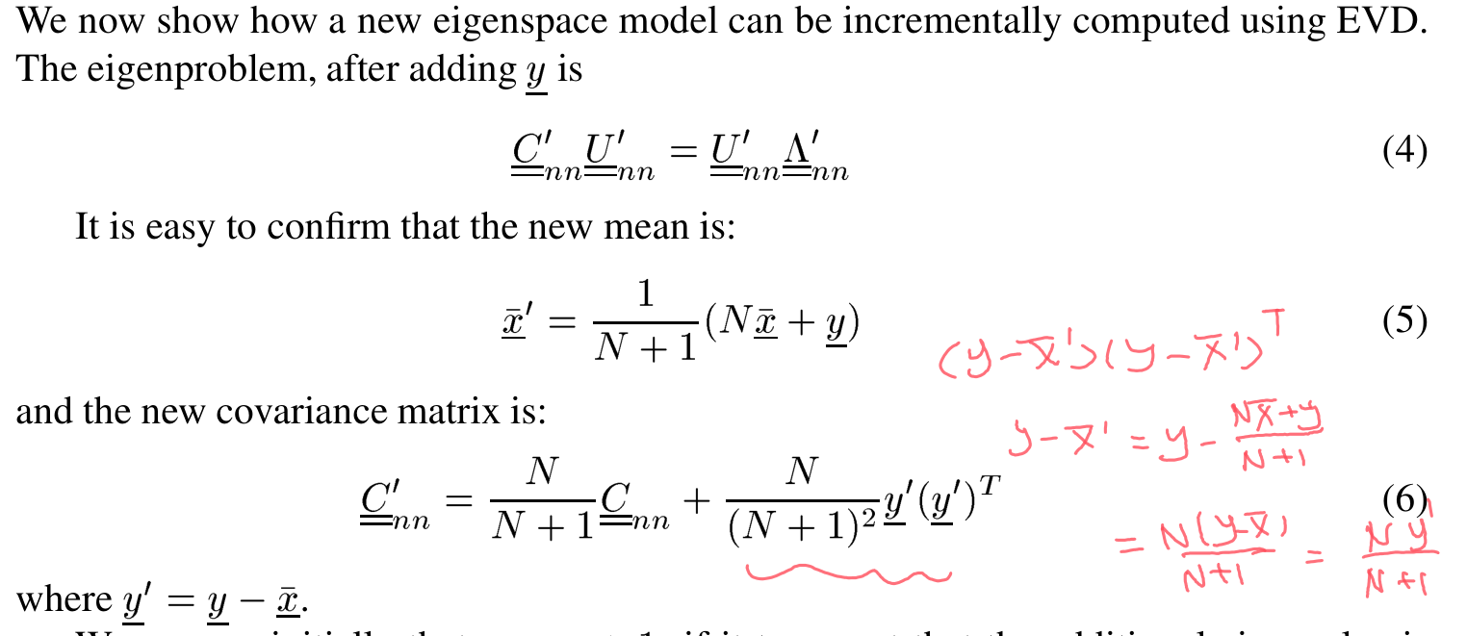

Slide 12
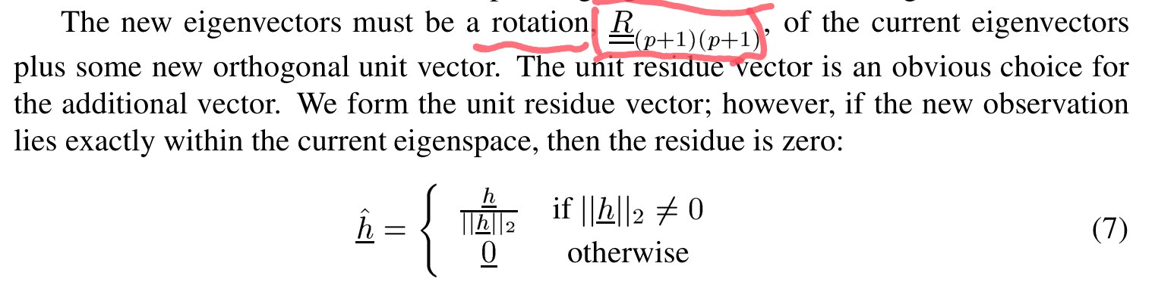

Slide 13
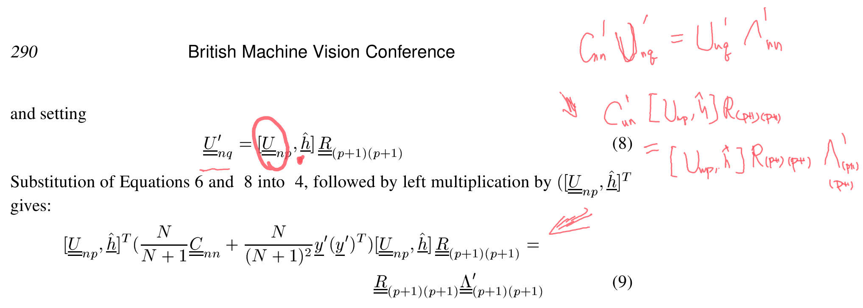

Slide 14
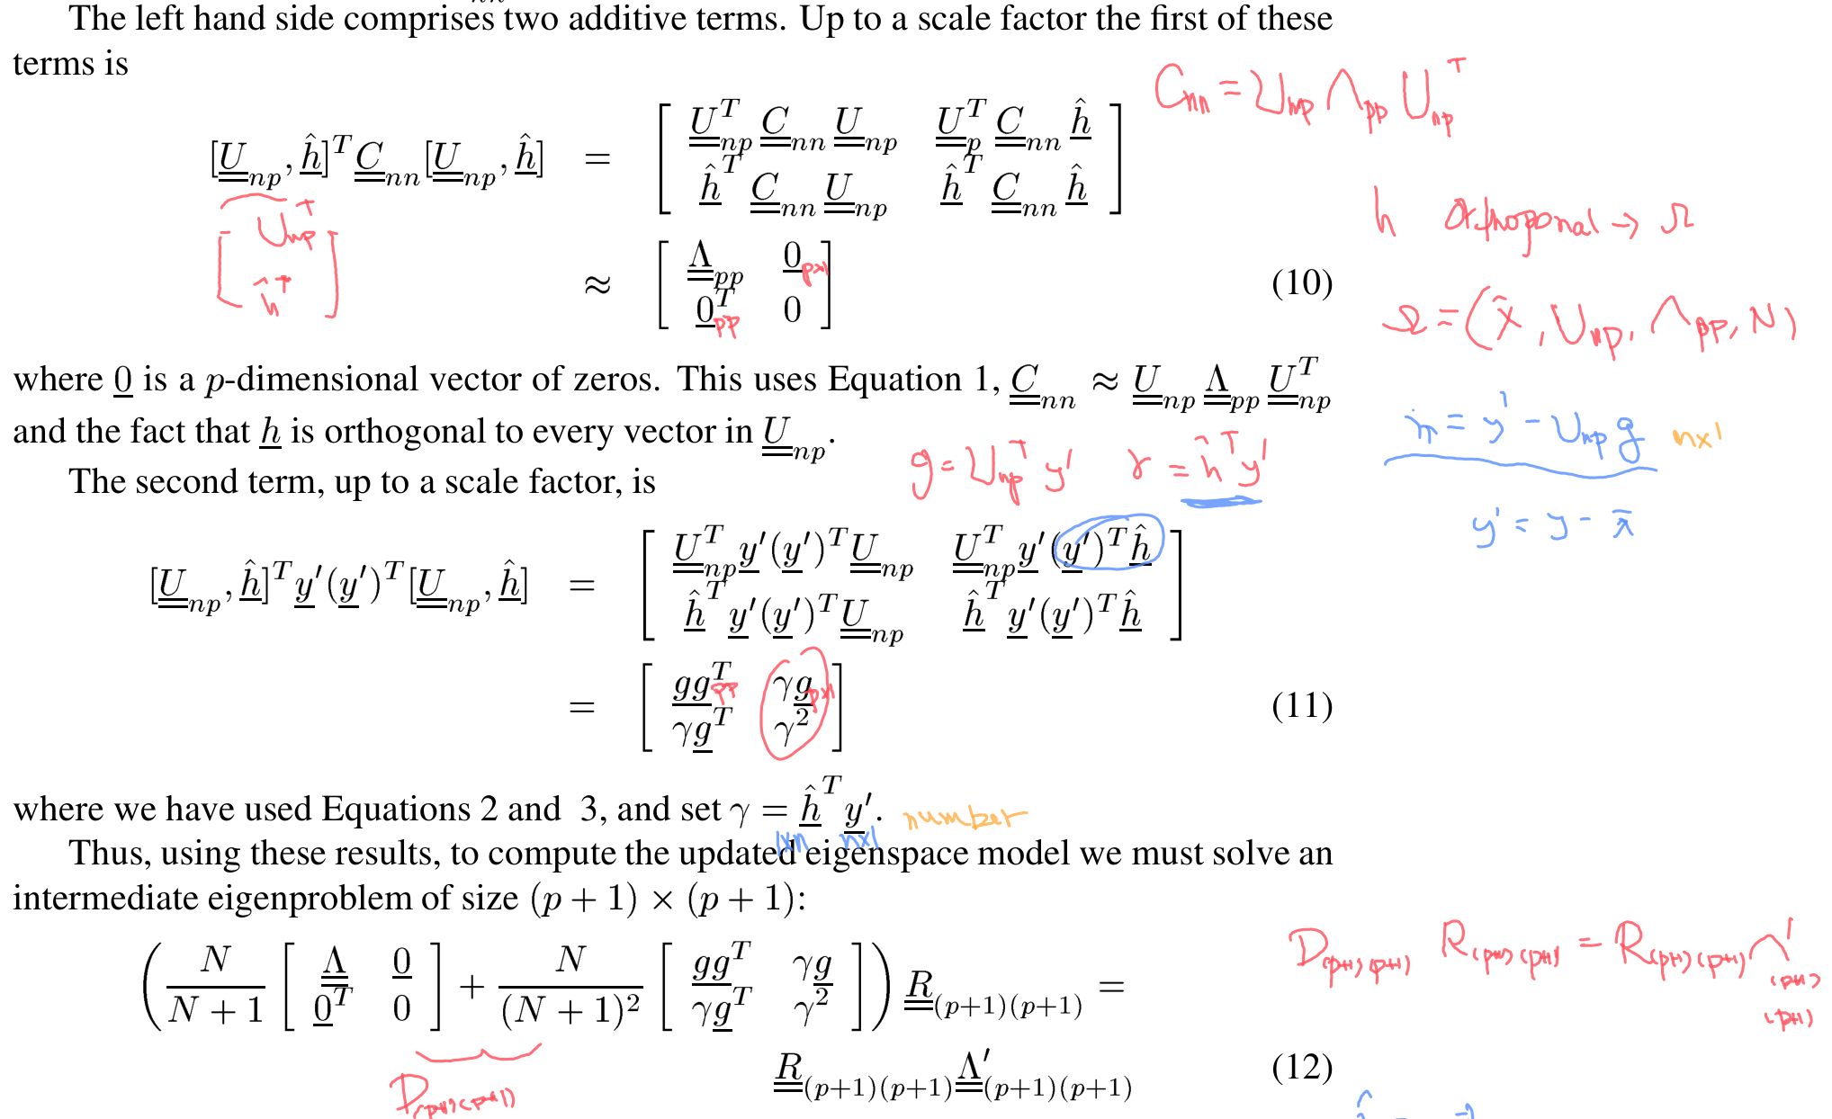

Slide 15
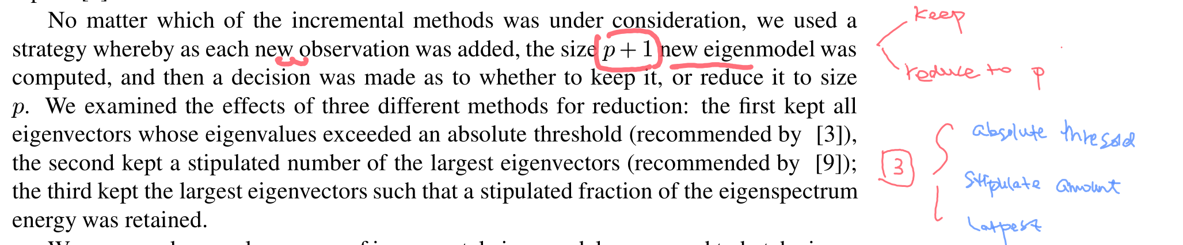

Slide 16
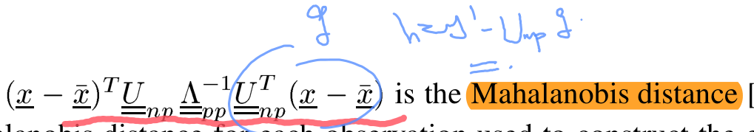
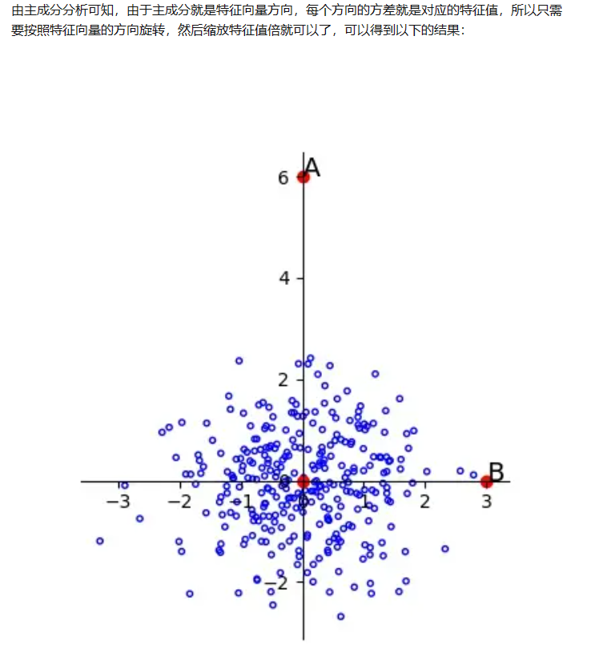

Slide 17
